Slide 1
모두의 딥러닝
3. 선형 회귀
3.3 최소제곱법
3.4 코딩으로 확인하는 최소 제곱
3.5 최소제곱법의 한계
3-3절~3-5절
2020140손가현

Slide 2
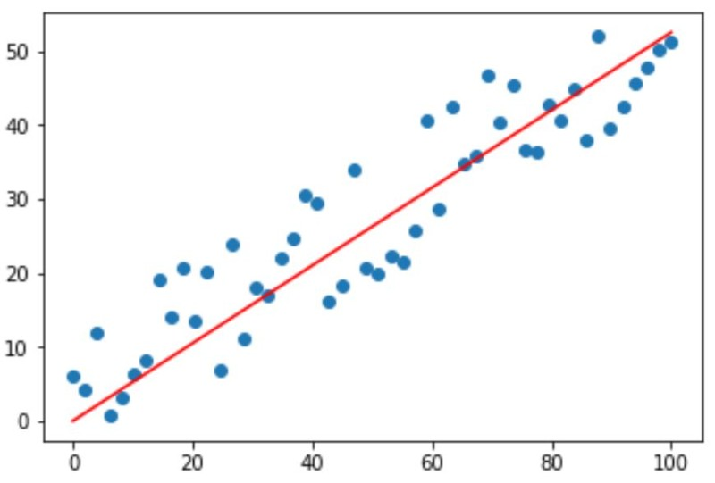
최소제곱법
x: 독립변수
y: 종속변수
a: 기울기
b: y절편
y=ax+b

Slide 3


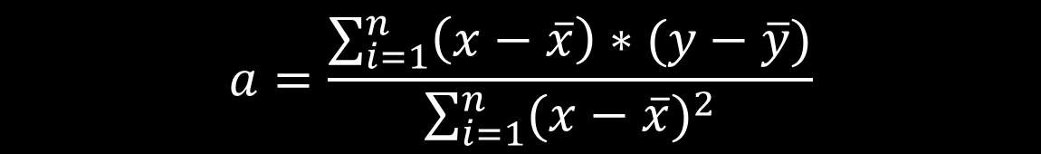



최소제곱법
$$y=ax+b$$
$$a=\frac{\sum_{i=1}^{n}{\left(x−\overline{x}\right)∗(y−\overline{y})}}{\sum_{i=1}^{n}{{(x−\overline{x})}^{2}}}$$
$$y=ax+b$$
$$\overline{y}$$
$$\overline{x}$$
$$b=\overline{y }−a∗\overline{ x}$$

Slide 4
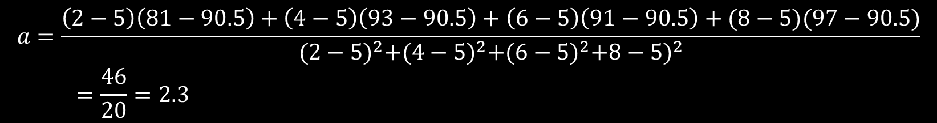
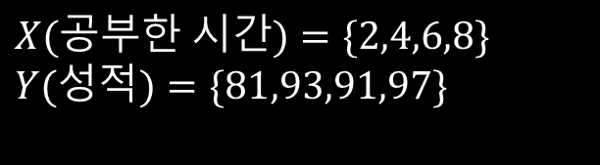
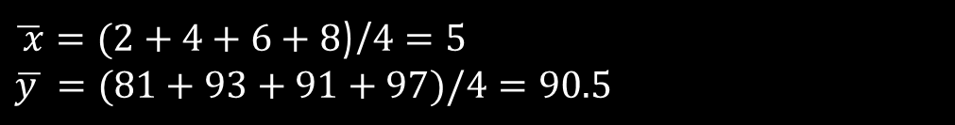

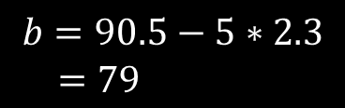
최소제곱법
공부할 시간 | 2시간 | 4시간 | 6시간 | 8시간
성적 | 81 | 93 | 91 | 97
$X(공부한 시간)=\{2,4,6,8\}$
$$Y(성적)=\{81,93,91,97\}$$
$\overline{ x}=(2+4+6+8$)/$4=5$
$$\overline{y }=(81+93+91+97)/4=90.5$$
$$a=\frac{\left(2−5\right)\left(81−90.5\right)+\left(4−5\right)\left(93−90.5\right)+\left(6−5\right)\left(91−90.5\right)+(8−5)(97−90.5)}{{(2−5)}^{2}+{(4−5)}^{2}+{(6−5)}^{2}+{8−5)}^{2}}$$
$$=\frac{46}{20}=2.3$$
$$b=90.5−5∗2.3$$
$$=79$$
$$∴y=2.3x+79$$

Slide 5
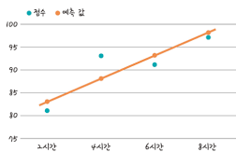


최소제곱법
공부한 시간 | 2 | 4 | 6 | 8
성적 | 81 | 93 | 91 | 97
예측값 | 83.6 | 88.2 | 92.8 | 97.4
$$y=2.3x+79$$
$$2.3∗2+79=83.6$$

Slide 6
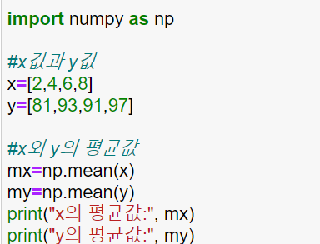

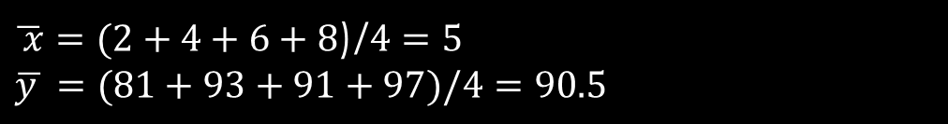
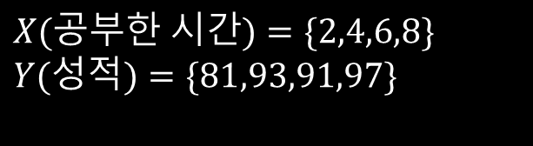
최소제곱법 코딩
$X(공부한 시간)=\{2,4,6,8\}$
$$Y(성적)=\{81,93,91,97\}$$
1
$\overline{ x}=(2+4+6+8$)/$4=5$
$$\overline{y }=(81+93+91+97)/4=90.5$$

Slide 7
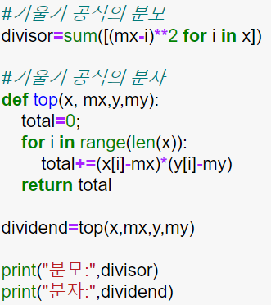
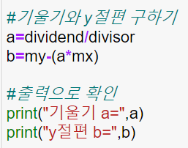



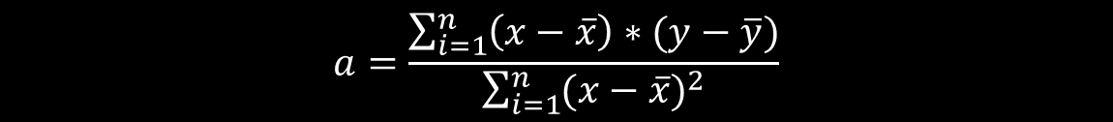

최소제곱법 코딩
$$a=\frac{\sum_{i=1}^{n}{\left(x−\overline{x}\right)∗(y−\overline{y})}}{\sum_{i=1}^{n}{{(x−\overline{x})}^{2}}}$$
2
3
$$b=\overline{y }−a∗\overline{ x}$$
$$y=2.3x+79$$

Slide 8
최소제곱법의 한계
단순 선형 회귀: 최소제곱법만으로 오차가 가장 적은 a,b값 구함
다중 선형 회귀: 최소제곱법만으로 정밀한 예측선 그릴 수 없음
대부분의 딥러닝은 여러 개의 입력 값 가짐
평균 제곱 오차 필요

Slide 9
감사합니다

